Slide 1
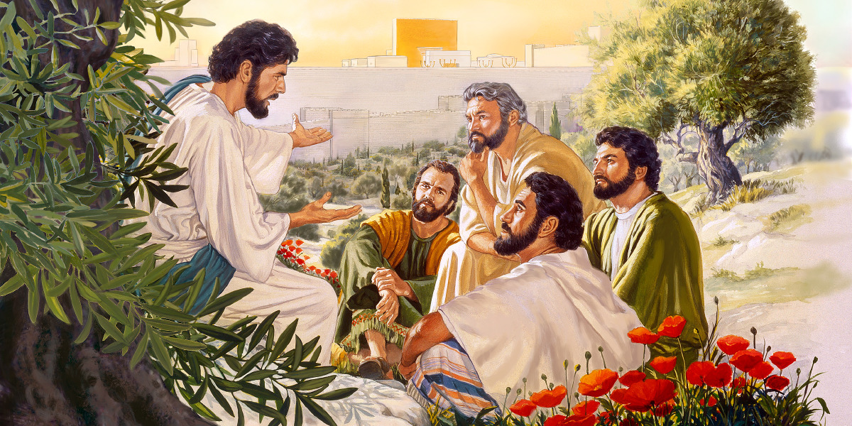
32º DOMINGO DO TEMPO COMUM

Slide 2
ENTRADA
EIS ME AQUI, EIS ME AQUI, SENHOR EIS QUE VENHO
EIS ME AQUI, EIS ME AQUI, FAÇA-SE EM MIM A TUA VONTADE

Slide 3
ENTRADA
NO SENHOR EU ESPEREI
ELE SE INCLINOU PARA MIM
E OUVIU O MEU GRITO
ME LIBERTOU DA MORTE

Slide 5
ATO PENITENCIAL
SENHOR, QUE SOIS O CAMINHO QUE LEVA AO PAI, TENDE PIEDADE DE NÓS.
KYRIE, KYRIE ELEISON, KYRIE ELEISON, ELEISON
CRISTO, QUE SOIS A VERDADE QUE ILUMINA OS POVOS, TENDE PIEDADE DE NÓS
CHRISTE, CHRISTE ELEISON, CHRISTE ELEISON, ELEISON

Slide 6
ATO PENITENCIAL
SENHOR, QUE SOIS A VIDA QUE RENOVA O MUNDO
KYRIE, KYRIE ELEISON, KYRIE ELEISON, ELEISON

Slide 8
HINO DE LOUVOR
GLÓRIA A DEUS NAS ALTURAS E PAZ NA TERRA AOS HOMENS POR ELE AMADOS!
SENHOR DEUS, REI DOS CÉUS, DEUS PAI TODO PODEROSO
NÓS VOS LOUVAMOS, NÓS VOS BENDIZEMOS

Slide 9
HINO DE LOUVOR
NÓS VOS ADORAMOS, NÓS VOS GLORIFICAMOS
NÓS VOS DAMOS GRAÇAS, POR VOSSA IMENSA GLÓRIA.
SENHOR JESUS CRISTO, FILHO UNIGÊNITO

Slide 10
HINO DE LOUVOR
SENHOR DEUS, CORDEIRO DE DEUS, FILHO DE DEUS PAI
GLÓRIA A DEUS NAS ALTURAS E PAZ NA TERRA AOS HOMENS POR ELE AMADOS!
VÓS QUE TIRAIS O PECADO DO MUNDO,
TENDE PIEDADE DE NÓS

Slide 11
HINO DE LOUVOR
VÓS QUE TIRAIS O PECADO DO MUNDO, ACOLHEI A NOSSA SÚPLICA
VÓS QUE ESTAIS À DIREITA DO PAI, TENDE PIEDADE DE NÓS
SÓ VÓS SOIS SANTO, SÓ VÓS O SENHOR

Slide 12
HINO DE LOUVOR
SÓ VÓS O ALTÍSSIMO, JESUS CRISTO,
COM O ESPÍRITO SANTO NA GLÓRIA DE DEUS PAI.
GLÓRIA A DEUS NAS ALTURAS E PAZ NA TERRA AOS HOMENS POR ELE AMADOS! AMÉM!

Slide 14
SALMO RESPONSORIAL
FELIZES OS QUE TEMEM O SENHOR E TRILHAM SEUS CAMINHOS!

Slide 16
ACLAMAÇÃO
ALELUIA, ALELUIA, ALELUIA, ALELUIA
FICAI EM MIM, E EU EM VÓS HEI DE FICAR, DIZ O SENHOR, QUEM EM MIM PERMANECE, ESSE DÁ MUITO FRUTO.
ALELUIA, ALELUIA, ALELUIA, ALELUIA

Slide 18
CANTO DAS OFERENDAS
BOM É LOUVAR O SENHOR, NOSSO DEUS
CANTAR SALMOS AO NOME DO ALTÍSSIMO,
COM ALEGRIA ACLAMAR SEU AMOR,
SUA GLÓRIA, BONDADE E PODER.

Slide 19
CANTO DAS OFERENDAS
1. COMO TUAS OBRAS ME ALEGRAM, SENHOR,
OS TEUS PRODÍGIOS SUSCITAM LOUVOR.
TUA PRESENÇA EU CONTEMPLO NO CÉU,
OLHO A TERRA TAMBÉM NELA ESTÁS

Slide 20
CANTO DAS OFERENDAS
BOM É LOUVAR O SENHOR, NOSSO DEUS
CANTAR SALMOS AO NOME DO ALTÍSSIMO,
COM ALEGRIA ACLAMAR SEU AMOR,
SUA GLÓRIA, BONDADE E PODER.

Slide 21
CANTO DAS OFERENDAS
2. TU ENGRANDECES O HOMEM MORTAL
DA NATUREZA ELE É REI E SENHOR.
DE HONRA O COROASTE, DE GLÓRIA E PODER,
POUCO MENOS QUE AOS ANJOS DO CÉU.

Slide 23
SANTO
SANTO, SANTO, SANTO!
SENHOR DEUS DO UNIVERSO.
O CÉU E TERRA PROCLAMAM,
PROCLAMAM A VOSSA GLÓRIA!
HOSANA, HOSANA, HOSANA!
HOSANA NAS ALTURAS! (BIS)

Slide 24
SANTO
BENDITO O QUE VEM,
EM NOME DO SENHOR,
BENDITO O QUE VEM,
EM NOME DO SENHOR!
HOSANA, HOSANA, HOSANA!
HOSANA NAS ALTURAS! (BIS)

Slide 26
COMUNHÃO
SENHOR, TU ME ENTREGASTES CINCO TALENTOS
AQUI ESTÃO MAIS CINCO QUE LUCREI
PARABÉNS SERVO BOM E FIEL
VEM PARTICIPAR DA ALEGRIA DO SENHOR

Slide 27
COMUNHÃO
1. FELIZ O HOMEM SEM PECADO EM SEU CAMINHO
QUE NA LEI DO SENHOR DEUS VAI PROGREDINDO!
FELIZ O HOMEM QUE OBSERVA SEUS PRECEITOS,
E DE TODO O CORAÇÃO PROCURA A DEUS!

Slide 28
COMUNHÃO
SENHOR, TU ME ENTREGASTES CINCO TALENTOS
AQUI ESTÃO MAIS CINCO QUE LUCREI
PARABÉNS SERVO BOM E FIEL
VEM PARTICIPAR DA ALEGRIA DO SENHOR

Slide 29
COMUNHÃO
2. OS VOSSOS MANDAMENTOS VÓS NOS DESTES,
PARA SEREM FIELMENTE OBSERVADOS.
OXALÁ SEJA BEM FIRME A MINHA VIDA
EM CUMPRIR VOSSA VONTADE E VOSSA LEI!

Slide 31
FINAL
1. PELAS ESTRADAS DA VIDA,
NUNCA SOZINHO ESTÁS.
CONTIGO PELO CAMINHO,
SANTA MARIA VAI.
Ó VEM CONOSCO, VEM CAMINHAR,
SANTA MARIA VEM.
Ó VEM CONOSCO, VEM CAMINHAR,
SANTA MARIA VEM.

Slide 32
FINAL
2. MESMO QUE DIGAM OS HOMENS,
TU NADA PODES MUDAR
LUTA POR UM MUNDO NOVO
DE UNIDADE E PAZ.

